Slide 1



Slide 2

O Momento
Ilka Bosse
“Bailarina das Letras”

Slide 3

Vida que alongas
teus passos
e abraças os
felizes momentos.

Slide 4
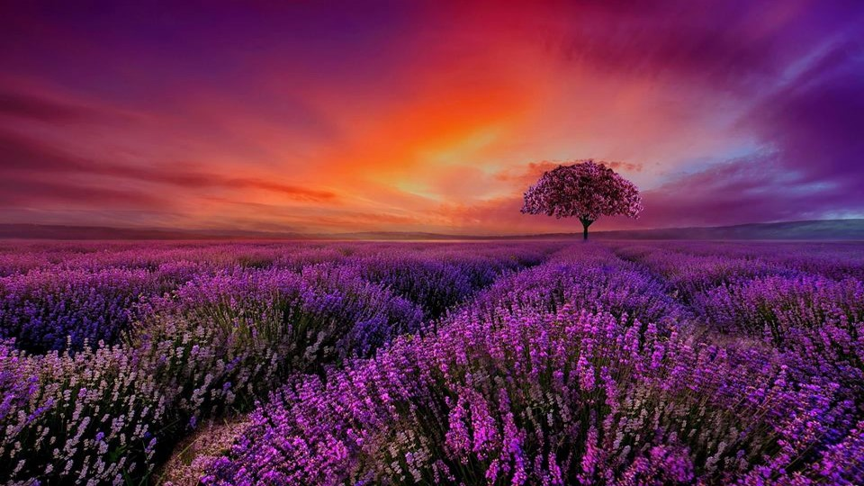

Slide 5
Momentos estes,
que vais somando
para a escalada íngreme,
sem cansaço esboçar.

Slide 6
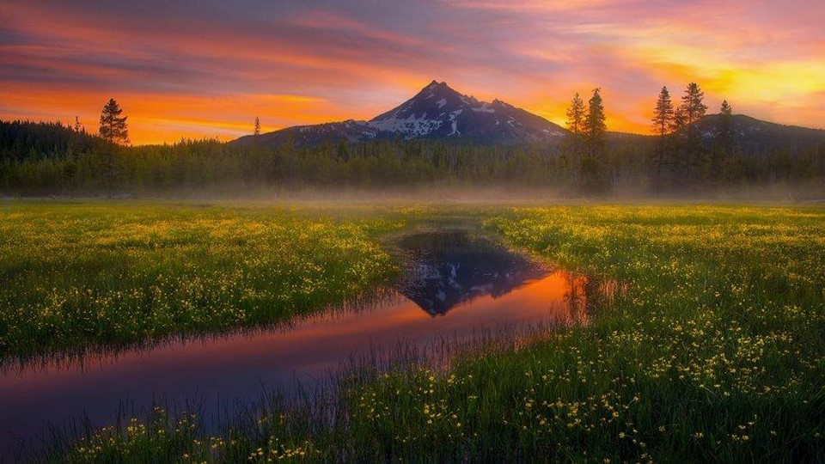

Slide 7
Sem desviar o teu olhar.
Ainda que disfarçada,
segues para colher
outros e outros
momentos...

Slide 8
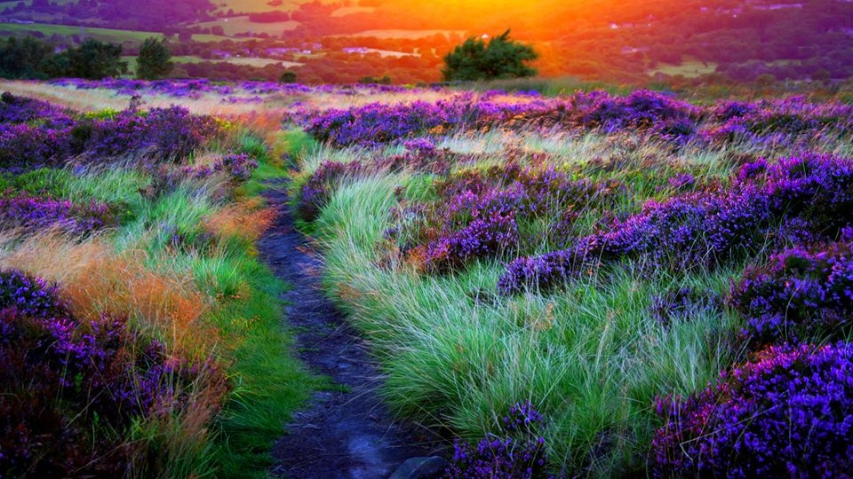

Slide 9
Sem “nãos”, sem “ais”,
sem “disque-disques”,
sem “faz de contas”
e/ou “tempestades
num copo de água”.

Slide 10
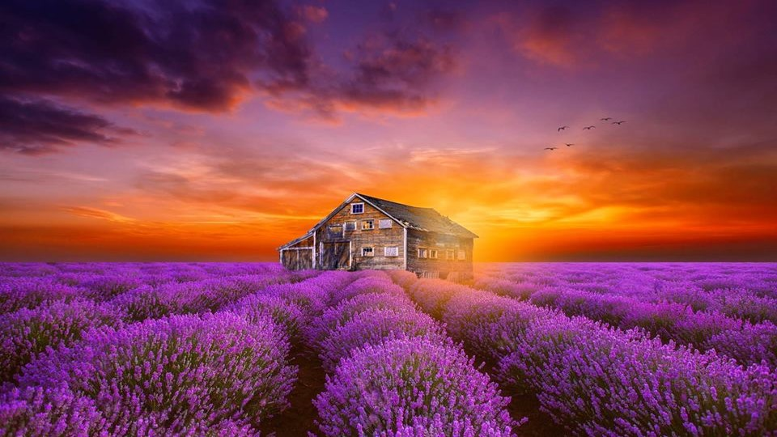

Slide 11
Colocas em pedestais,
os perfumes
dos pequenos frascos,
exaltando a primavera!
Em qualquer estação,
Há Vida à tua espera.

Slide 12
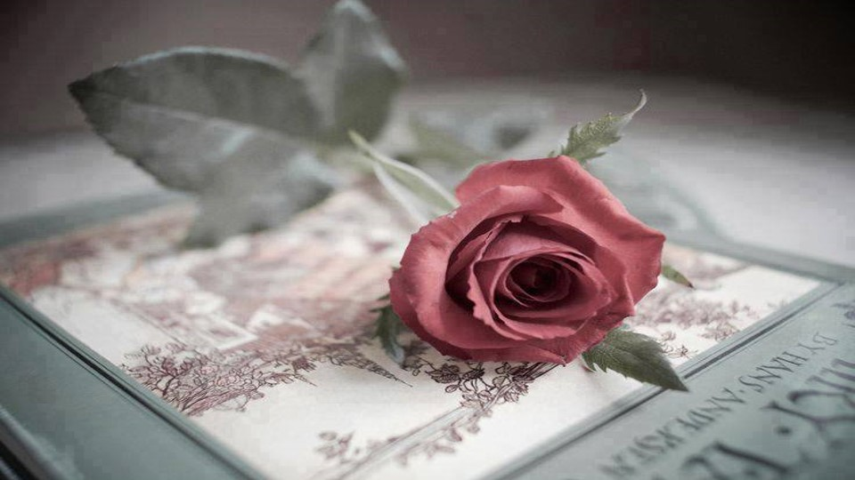

Slide 13
És Vida...
Assumes ser piloto
desta duvidosa viagem,
sem murmurar agonia
ou temor da estiagem...

Slide 14
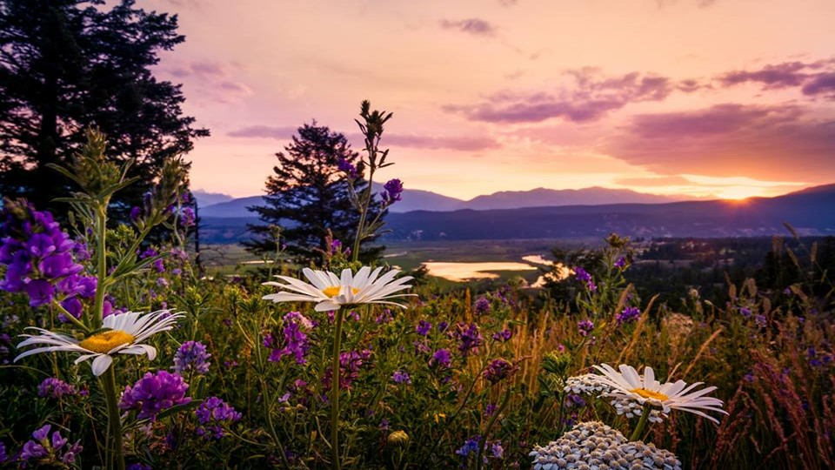

Slide 15
...fazes das tempestades
O declamar da tua poesia,
como tributo do tempo,
sem logro e nem mesmo,
da Vida, desperdiçar
O Momento.

Slide 16

Cléo Menegatt
Ilka Bosse

Slide 17

Imagens: Internet e Acervo Pessoal
Texto: Ilka Bosse-Bailarina das Letras
Música: Autumn Flower-Caravelli
www.sergrasan.com/cleoslides
www.pinterest.com/cleomenegatt/vídeos
Canal no Youtube:
👇
Cleonice Menegatt Goelzer
Criação, Formatação e Edição:
Cléo Menegatt
cmenegatt2016@gmail.com

